Slide 1
Диверсійна робота підпільних організацій.
Всеукраїнський комплексний інтерактивний конкурс історик – Юніор-2015
Виконав учень 10 класу
Миколаївського морського ліцею
ім. проф. М. Александрова,
Миколаївської області, м. Миколаєва
Кіліманов Богдан
Вчитель:Соколова Олена Павлівна

Slide 2
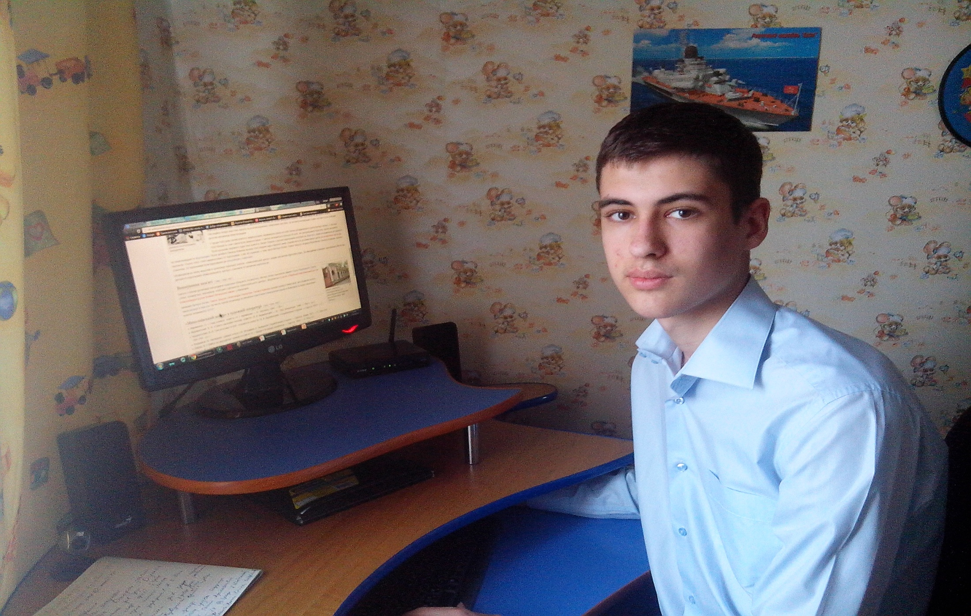
Я і мій електронний помічник

Slide 3
Мета:
Дослідити значення діяльності диверсійних груп на території нашого міста .
Внесок розвідників в другу світову війну.
Назвати виклики сучасного етапу розвитку розвідки

Slide 4
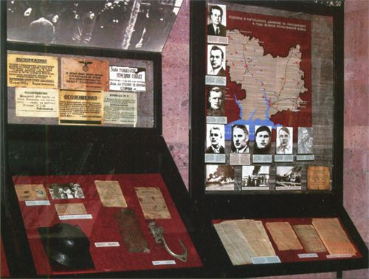
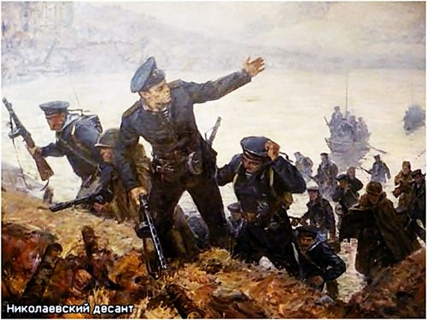
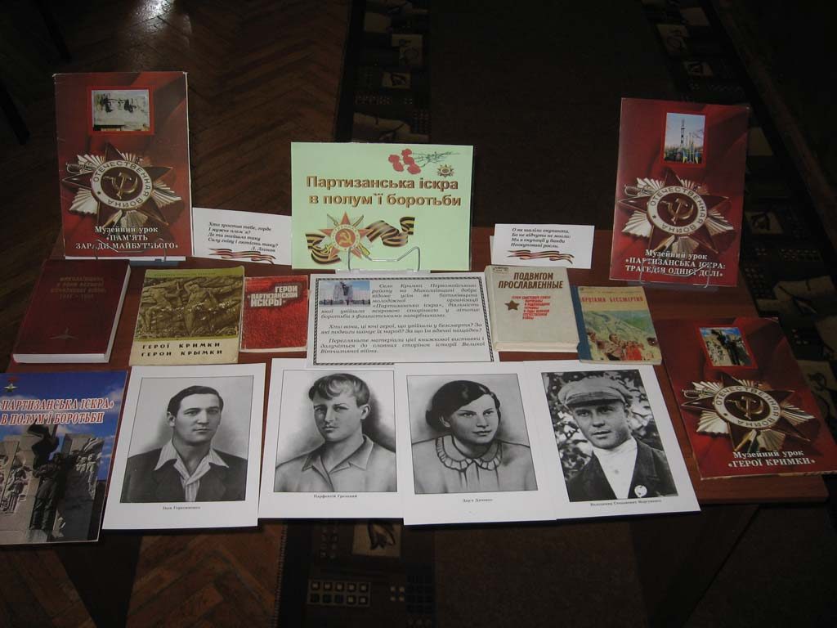
Диве́рсія — навмисні підривні дії проти економічних або військових об'єктів для досягнення певних цілей, або з метою ослаблення держави в цілому.
“ Миколаїв Центр ”
Найвідоміші диверсійні групи в Миколаївській обл.
“ Легендарний десант ”
“ Партизанська іскра ”

Slide 5
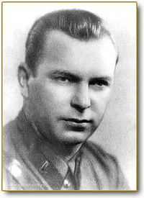
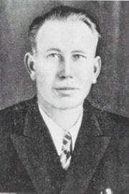
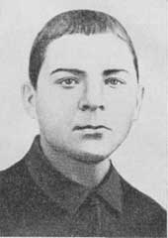
Роль розвідника в диверсійних групах була найвагоміша .
Основна задача розвідників полягала у добуванні , зборі та узагальненні відомостей про бойовий склад , положення, стан угруповань військ наземного противника, характер його дій і наміри, сильних та слабкі сторони.
Найвідоміші розвідники:
Віктор Лягін
Іван Кузнєцов
Миколай Іванов

Slide 6
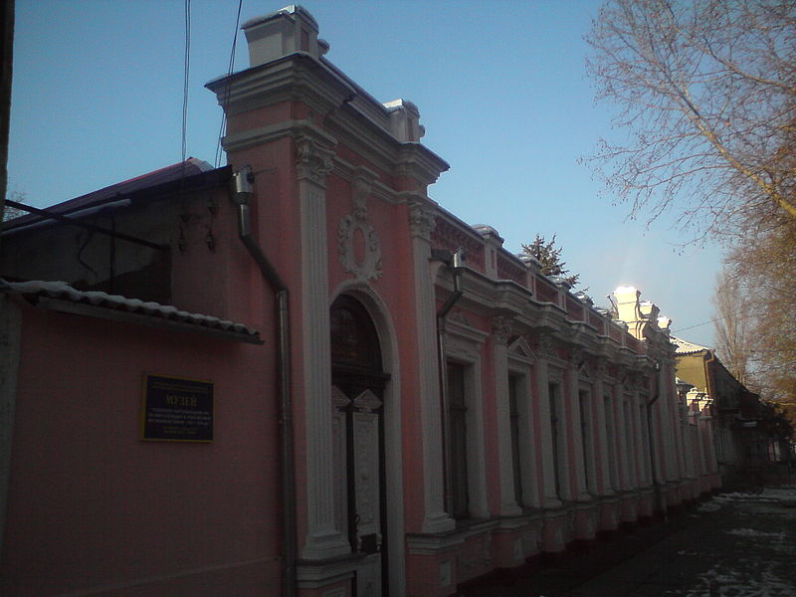
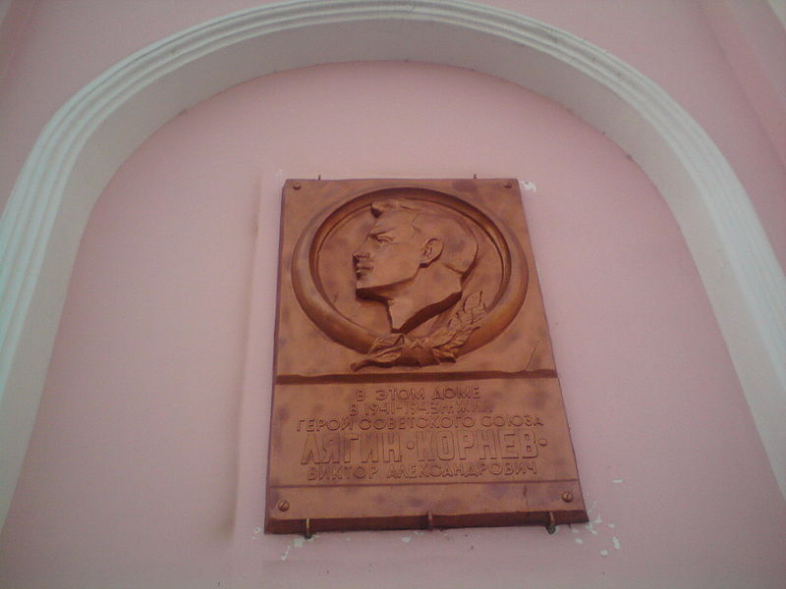
Підпільна організація “ Миколаївський центр ”
Влітку 1941 року в наше місто прибув розвідник Віктор Лягін з групою співробітників. В. Лягіну вдалося створити підпільну організацію «Миколаївський центр». Під його керівництвом підпільники збирали і передавали на Велику землю важливі повідомлення, вели серед населення широку агітаційну роботу, здійснювали масштабні диверсії, зривали плани гітлерівців у відправленні молоді до Німеччини
Меморіальна дошка Віктору
Лягіну на фасаді музею
Наш музей «Підпільно-партизанський
рух на Миколаївщині ”

Slide 7
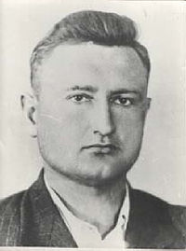
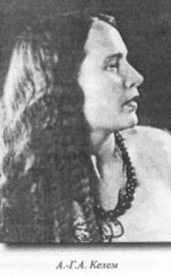
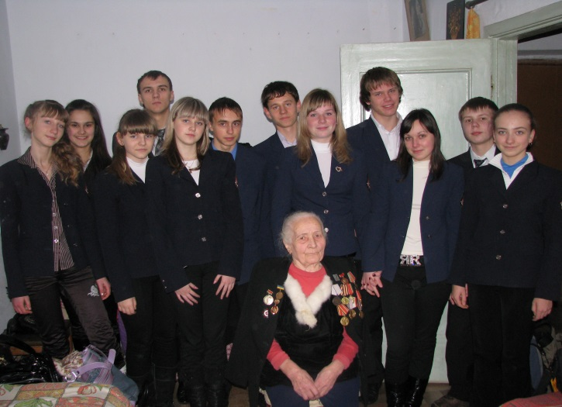
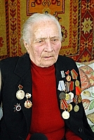
Склад групи підпільної організації “ Миколаївський центр “
До групи входили як чоловіки так і жінки .
Віктор Лягін
Олександр Сидорчук
Галина Келєм
23 травня 2012 Галина (Адель-Гайден) Адольфівна Келем - Лермонтова. Померла у госпіталі ветеранів Великої Вітчизняної війни на 94-му році життя.

Slide 8
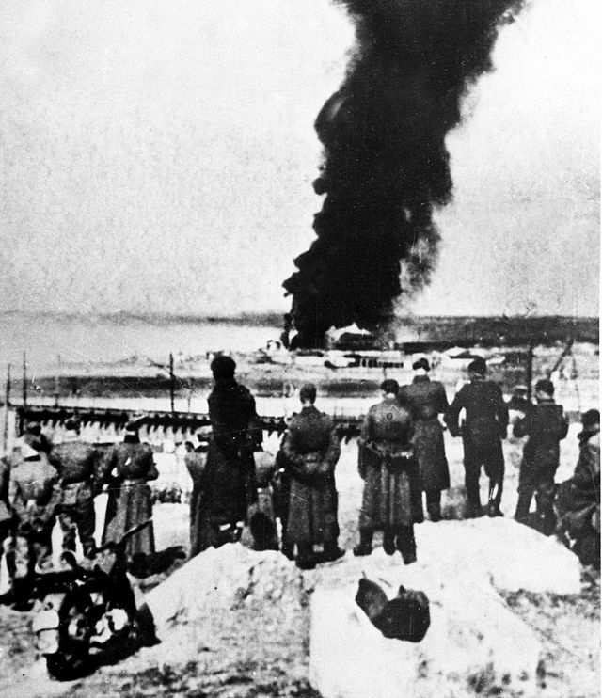
Одна з наймасштабніших диверсій організації - підрив 2 німецьких ангарів внаслідок чого
було винищено:
27 літаків , 25 авіа-
моторів та бензосховище.

Slide 9
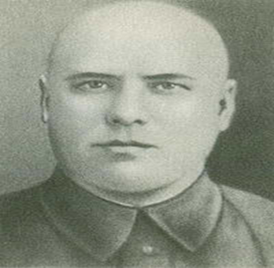
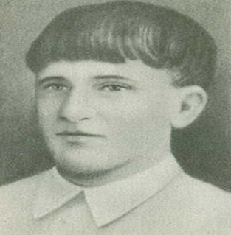
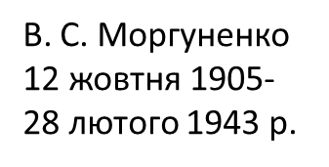
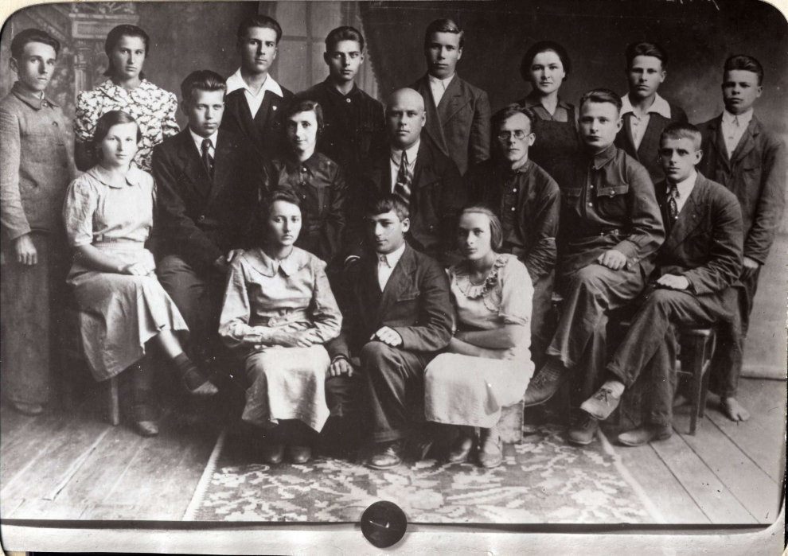
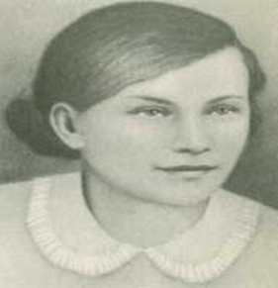
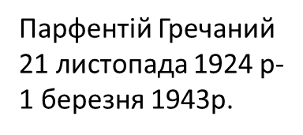
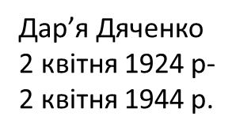
Підпільна молодіжна організація спротиву «Партизанська іскра» (1941–1943рр.)
Діяла в селі Кримка Первомайського району Миколаївської області.
Її керівниками були директор середньої школи В. С. Моргуненко, учень 10-го класу П. К. Гречаний, учні Д. Г. Дяченко, Д. Н. Попик та ін. «Партизанська іскра» налічувала 30 членів організації і 40 чол. залучила до підпільної роботи.

Slide 10
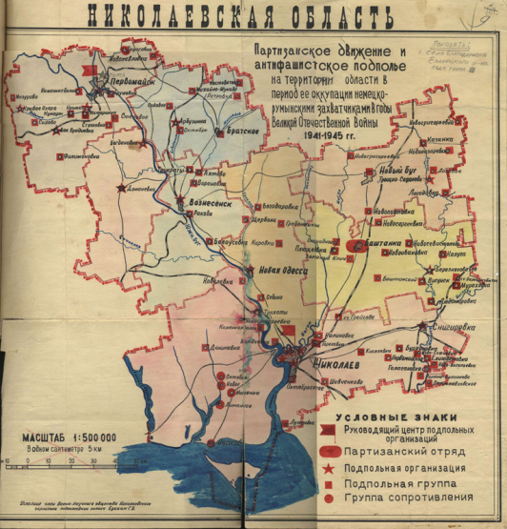
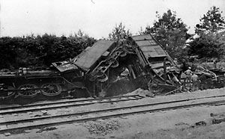
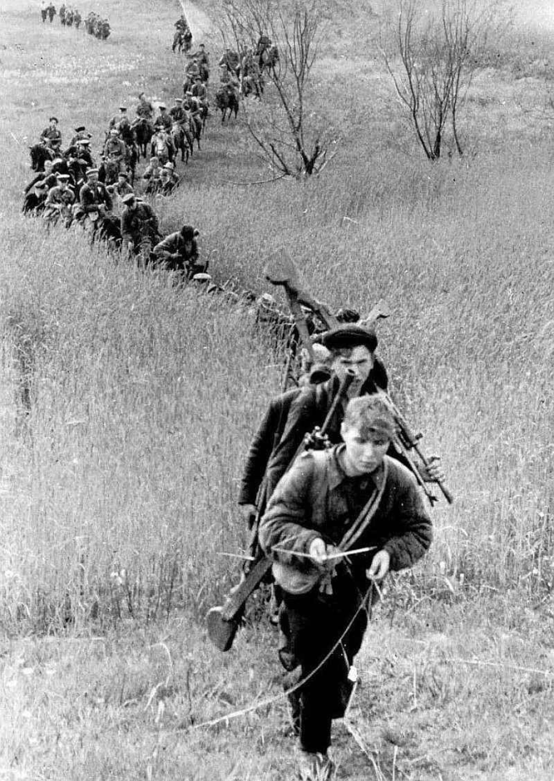
Поширювали антигітлерівські листівки, здійснювали диверсії на залізниці, на лініях зв'язку. Підпільники проводили агітацію серед населення Миколаївської області, напали на жандармський пост і звільнили двох заарештованих товаришів.
Організували втечу 200 військовополонених з табору в
Новоандріївці
У червні 1942 року «Партизанська іскра» пустила під укіс неподалік від села Кримка німецький військовий ешелон з 48 вагонів, платформ, завантажених воєнною технікою і боєприпасами, бензоцистерн з паливом.

Slide 11
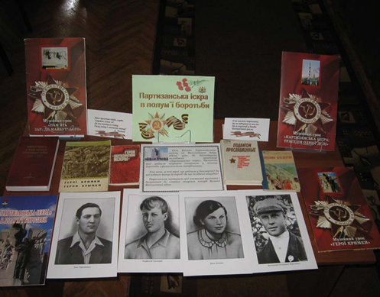
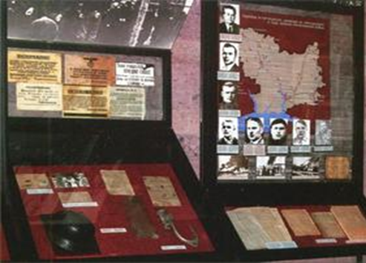
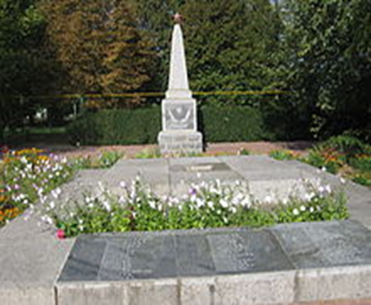
У ніч з 17 на 18 лютого 1943 р. іскрівці на чолі з Парфентієм Гречаним здійснили напад на жандармський пост, де знаходились арештовані товариші, і звільнили їх. Після цього почалися арешти членів підпілля, до кінця лютого усі члени «Партизанської іскри» були арештовані.
дротом.
Після допитів і катувань взимку 1943 р. підпільників напівроздягненими повели у Кримку, їх зв'язали однією мотузкою, крім того, руки кожного були скручені колючим
Кілька днів трупи лежали на полі, а потім були поховані на скотомогильнику. Вже в 1944 році після захоплення Кримки Червоною Армією частини тіл загиблих були перенесені і поховані в селі.

Slide 12
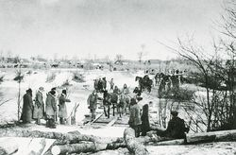
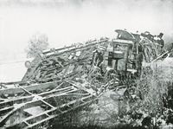
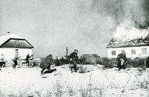
Антинацистський рух Опору став реальним військово-політичним фактором, з яким змушені були ра­ху­ватись окупанти. Директивою німецького Голов­но­командування від 18 серпня 1942 р. передбачалася передислокація в розпорядження командуючих окупаційними військами в райхскомісаріатах “Остланд” і “Україна” 5 запасних дивізій.

Slide 13
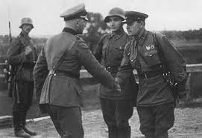
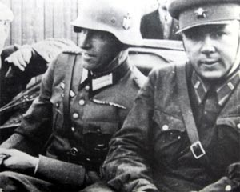
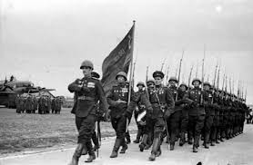
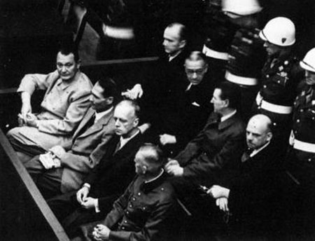
У розвідку завжди йшли найхоробріші, віддані державі й народу особистості.
Вони добре розуміли, заради яких ідей і цілей беруться за неймовірно важку й небезпечну справу.
Внесок розвідників в загальну перемогу у Другій світовій війні важко виміряти якимось цифрами. Та й чи варто це робити, виділяти когось, виокремлювати із широкого загалу відомих і безіменних героїв, для яких понад усе було почуття патріотизму, військового обов’язку, прагнення захистити рідну землю. Але пам’ятати шанувати своїх героїв має кожна нація і держава.

Slide 14
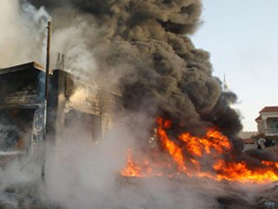
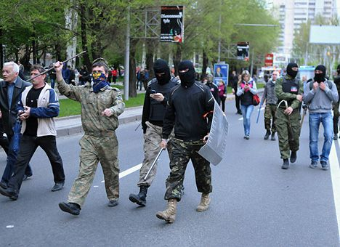
На жаль, і сьогодні на території нашої України відбуваються провокації та диверсії.

Slide 15
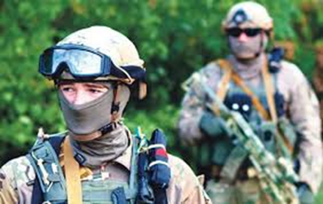
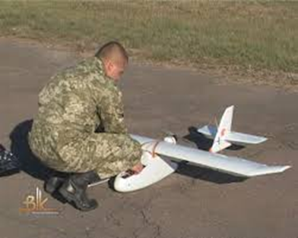
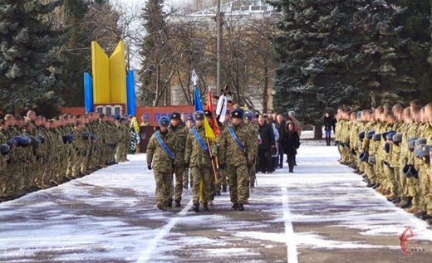
В умовах нестабільної воєнно-політичної обстановки, нових економічних та воєнних центрів сили, інтенсивного розвитку інформаційних технологій та різкого збільшення інформаційного потоку,
робота з відкритими джерелами інформації стає неодмінною складовою процесу збору інформації як цивільними відомствами,так і розвідувальними службами провідних країн світу.
Реалії нашого часу такі, що для забезпечення національної безпеки держави вже недостатньо за допомогою супутника порахувати кількість танків противника.

